Slide 1
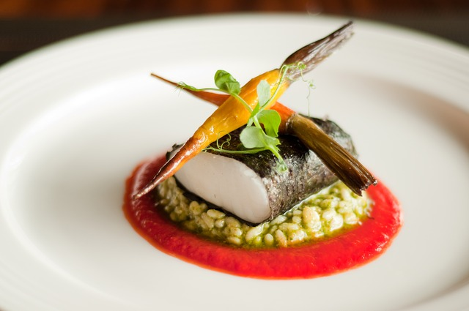
YİYECEK İÇECEK HİZMETLERİ ALANI

Slide 2
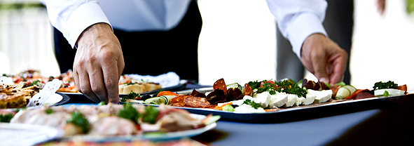
ALANIN TANIMI
Yiyecek-İçecek Hizmetleri alanı altında yer alan dalların yeterliklerini kazandırmaya yönelik eğitim ve öğretim verilen alandır.
ALANIN AMACI
Yiyecek-İçecek Hizmetleri alanı altında yer alan mesleklerde, sektörün ihtiyaçları ve hizmet sektöründeki gelişmeler doğrultusunda mesleki yeterlikleri kazanmış nitelikli meslek elemanları yetiştirmek amaçlanmaktadır.

Slide 3
GİRİŞ KOŞULLARI
1. Öğrencilerin sağlık durumu, Yiyecek İçecekHizmetleri alanı altında yer alan mesleklerin gerektirdiği işleri yapmaya uygun olmalıdır.
2. Okulda, ilgili mevzuat doğrultusunda komisyonoluşturularak, mülakat yapılır ve başvuran öğrencilerin; fiziki görünümü, mesleğe ilgi veyatkınlığı, anlama-kavrama, ifade ve ikna becerisi,özel yetenekleri, kişisel özellikleri, vb. konularda değerlendirilerek başarılı olanların kayıtları yapılır.

Slide 4
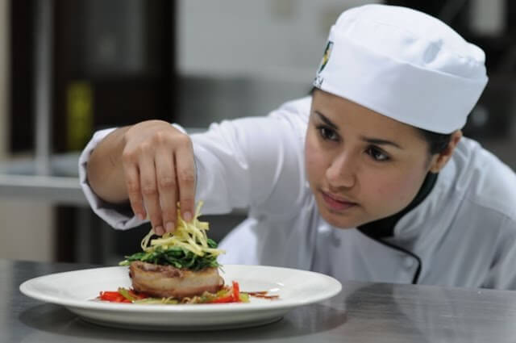
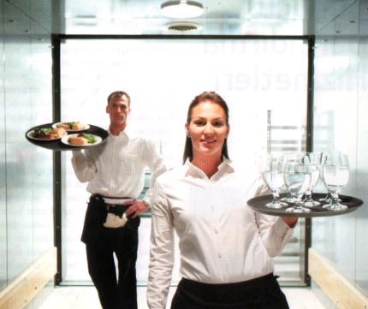
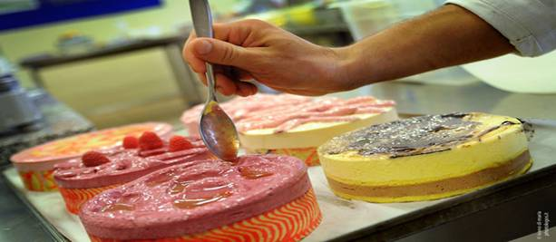
BU ALANDAKİ MESLEKLER:.
Aşçılık
Pasta Tatlı Şekerleme
Servis elemanlığı(Garson)
Fırıncılık
Gıda işleme
Et ve Et Ürünleri İşleme
Bu meslek elemanlarının dışında Sos Aşçısı, Sıcak Yemek Aşçısı, Soğuk Yemek Aşçısı, Kahvaltı Aşçısı Baklavacı, Börekçi, Pizzacı, Muhallebici, Yufkacı, Hamurkar Kasap, Barlar Şefi, Bar Kaptanı, Şarap Servis Elemanı, Tranşör, Kahveci Güzeli, Komi, Bulaşıkçı gibi meslekler bulunmaktadır. Hostluk /Hosteslik meslek dalında da Uçak Hostesi, Yer Hizmetleri Hostesi, Tren Hostesi, Otobüs Hostesi, Fuar/Kongre Hostesi meslekleri yer almaktadır.

Slide 5
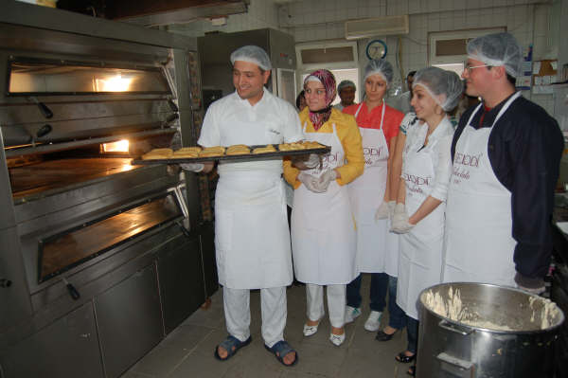
YİYECEK İÇECEK HİZMETLERİ
1-AŞÇILIK
Tanımı
Mutfak araç, gereç ve ekipmanlarını kullanarak hijyen ve sanitasyon kurallarına uygun bir şekilde yiyecek ve içecekleri servise hazır hale getiren, nitelikli, meslek elemanıdır.
Görevleri
Standart yemek tarifesine uygun menüleri planlamak,
Kahvaltıyı servise hazır hale getirmek,
Çorba ve sosları servise hazır hale getirmek,
Et ve tavuk yemeklerini servise hazır hale getirmek,
Su ve deniz ürünleri yemeklerini servise hazır hale getirmek,
Kuru baklagil yemeklerini servise hazır hale getirmek,
Sebze yemeklerini servise hazır hale getirmek,
Salata ve salata soslarını servise hazır hale getirmek,
Pilav ve makarnaları servise hazır hale getirmek,
Hamur kullanılarak yapılan yemekleri servise hazır hale getirmek,
Çeşitli tatlıları ve börekleri servise hazır hale getirmek,
Açık büfe yiyeceklerini servise hazır hale getirmek,

Slide 6
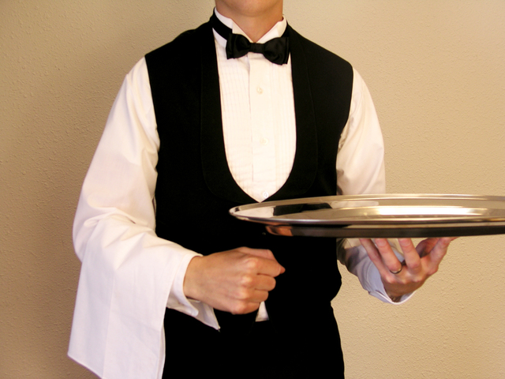
2-SERVİS ELEMANLARI(GARSON)
Tanımı
Yiyecek ve içecek hizmetlerinin verildiği yerlerde servis ön hazırlıkları, sipariş alma, yiyecek ve içeceklerin servisi, hesabın takdimi ve tahsili işlerini yapan nitelikli, meslek elemanıdır.
Görevleri
İş organizasyonu yapmak,
Servis öncesi hazırlıkları yapmak,
Konuk kabul ve uğurlama işlemlerini yapmak,
Yiyecek ve içeceklerin siparişini almak,
Çeşitli yöntemlerle yiyeceklerin servisini yapmak,
Özel servis gerektiren yiyeceklerin servisini yapmak,
İçecek servisi yapmak,
Servis sonrası işlemleri yürütmek,
Meslekî gelişime ilişkin faaliyetleri yürütmektir.

Slide 7
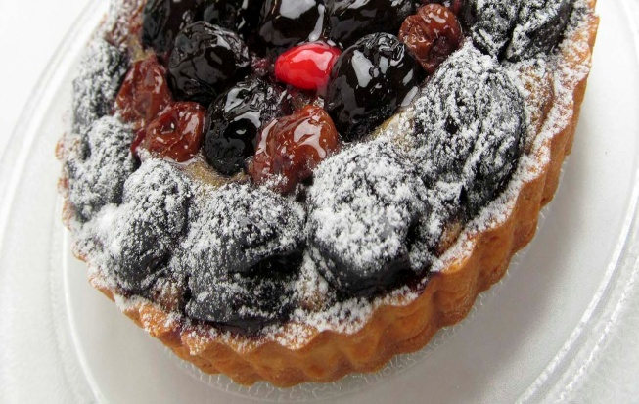
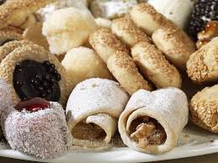
4-PASTA TATLI ŞEKERLEME
Tanımı
Pastane mutfağı araç, gereç ve ekipmanlarını kullanarak hijyen ve sanitasyon kurallarına uygun pastane ürünlerini hazırlayan, süsleyen ve servise hazır hale getiren, nitelikli, meslek elemanıdır.
Görevleri
İş organizasyonu yapmak,
Hijyen ve sanitasyon kurallara uygun çalışma ortamı hazırlamak,
Hamur tekniklerini uygulayarak (kıyılarak, çırpılarak, özleştirilerek, mayalandırılarak vb.)ürünler hazırlamak,
Kremalar, şuruplar ve iç malzemeler hazırlamak,
Yaş pasta çeşitlerini ve özel gün pastalarını hazırlamak,
Sütlü ve şuruplu tatlı çeşitlerini hazırlamak,
Pastane ürünlerini süslemek ve servise sunmak,
Alanındaki araç ve ekipmanları kullanmak ve bakımını yapmak,
Gerektiğinde ürünlerin satışını yapmak,

Slide 8
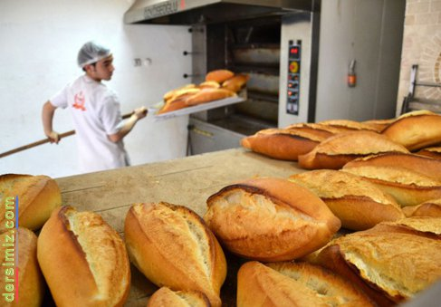
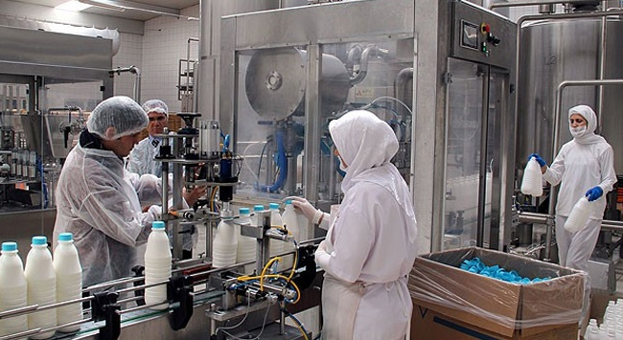
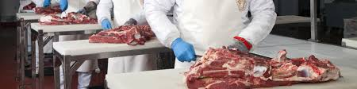
5-FIRINCILIK:
6-GIDA İŞLEME:
5-FIRINCILIK:
6-GIDA İŞLEME:
7-ET VE ET ÜRÜNLERİ İŞLEME:

Slide 9
MESLEK ELEMANLARINDA ARANAN ÖZELLİKLER
Diksiyonu düzgün, güler yüzlü, saygılı ve kibar,
Dikkatli, temiz, titiz ve düzenli,
İnsanlarla iyi iletişim kurabilme ve ikna becerisine sahip,
İnsan psikolojisinden anlayan,
Görgü ve protokol kurallarını bilen,
Mesleği ile ilgili etik ilkelere bağlı,
Dışa dönük ve yeni gelişmelere ayak uydurabilen,
Hizmet etmeyi seven,
Meslekî eğitim almış kimseler olması gerekir.

Slide 10
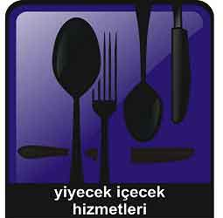
ÇALIŞMA ALANLARI VE İŞ BULMA OLANAKLARI
Yiyecek ve içecek hizmetleri alanından mezun olanlar, konaklama işletmelerinin yiyecek içecek ünitelerinde, pastanelerde, özel ve kamu kuruluşlarının (hastane, okul, işyeri, fabrika, ordu vb.) mutfaklarında, yemek fabrikalarında, ulaşım araçlarının yiyecek içecek ünitelerinde vb. yerlerde çalışabilirler. Unlu mamul üreten fırınlarda, kurum mutfaklarında, ulaşım araçlarının yiyecek içecek ünitelerinde, eğlence yerlerinde, resmi-özel havayollarında, otobüs şirketleri ve demir yollarında, fuarlar, sergiler, oteller ve mağazalarda iş bulabilirler. Ayrıca, mutfağı, pastaneleri olan işletmeler ile yiyecek ve içecek hizmeti veren iş yerlerinde görev alabilecekleri gibi, fuar/kongre host/hostesleri, otobüs/tren, havayollarında ilgili departmanlarında iş bulma imkanına sahiplerdir.

Slide 11
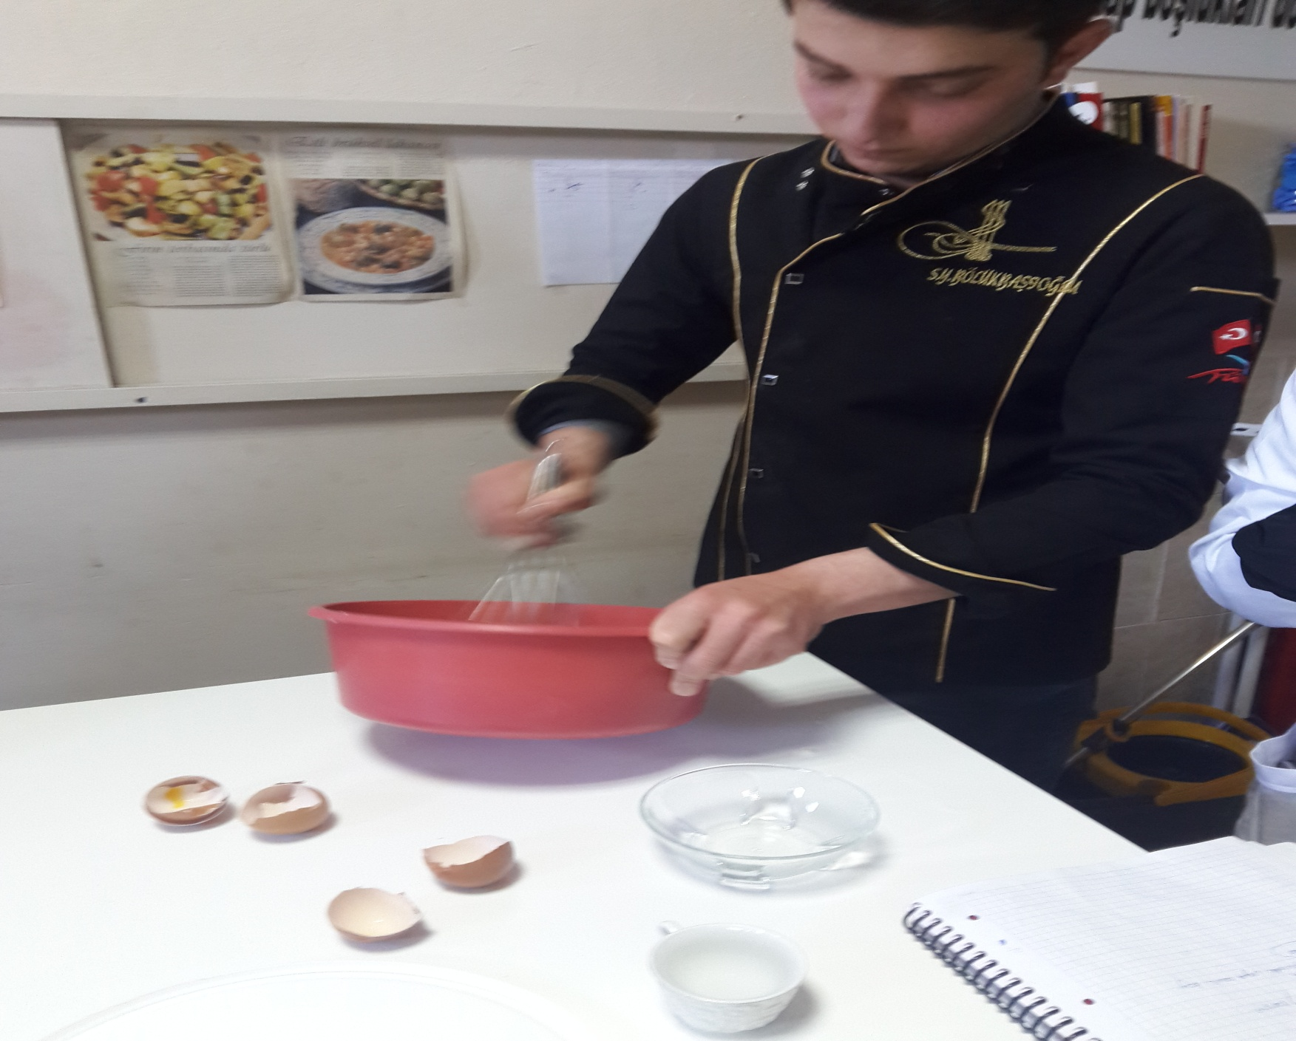

Slide 12
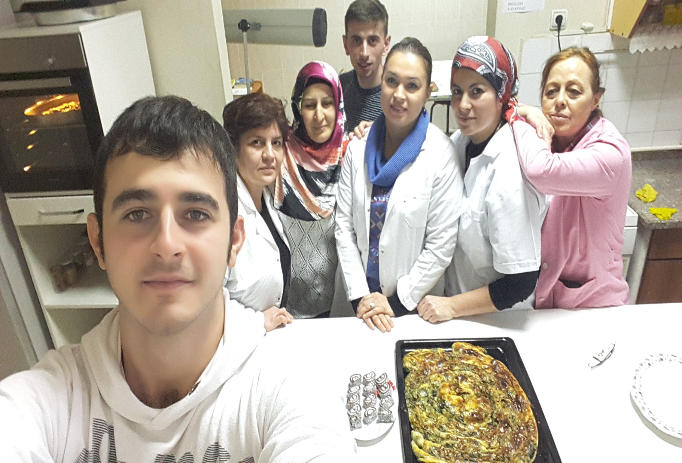

Slide 13
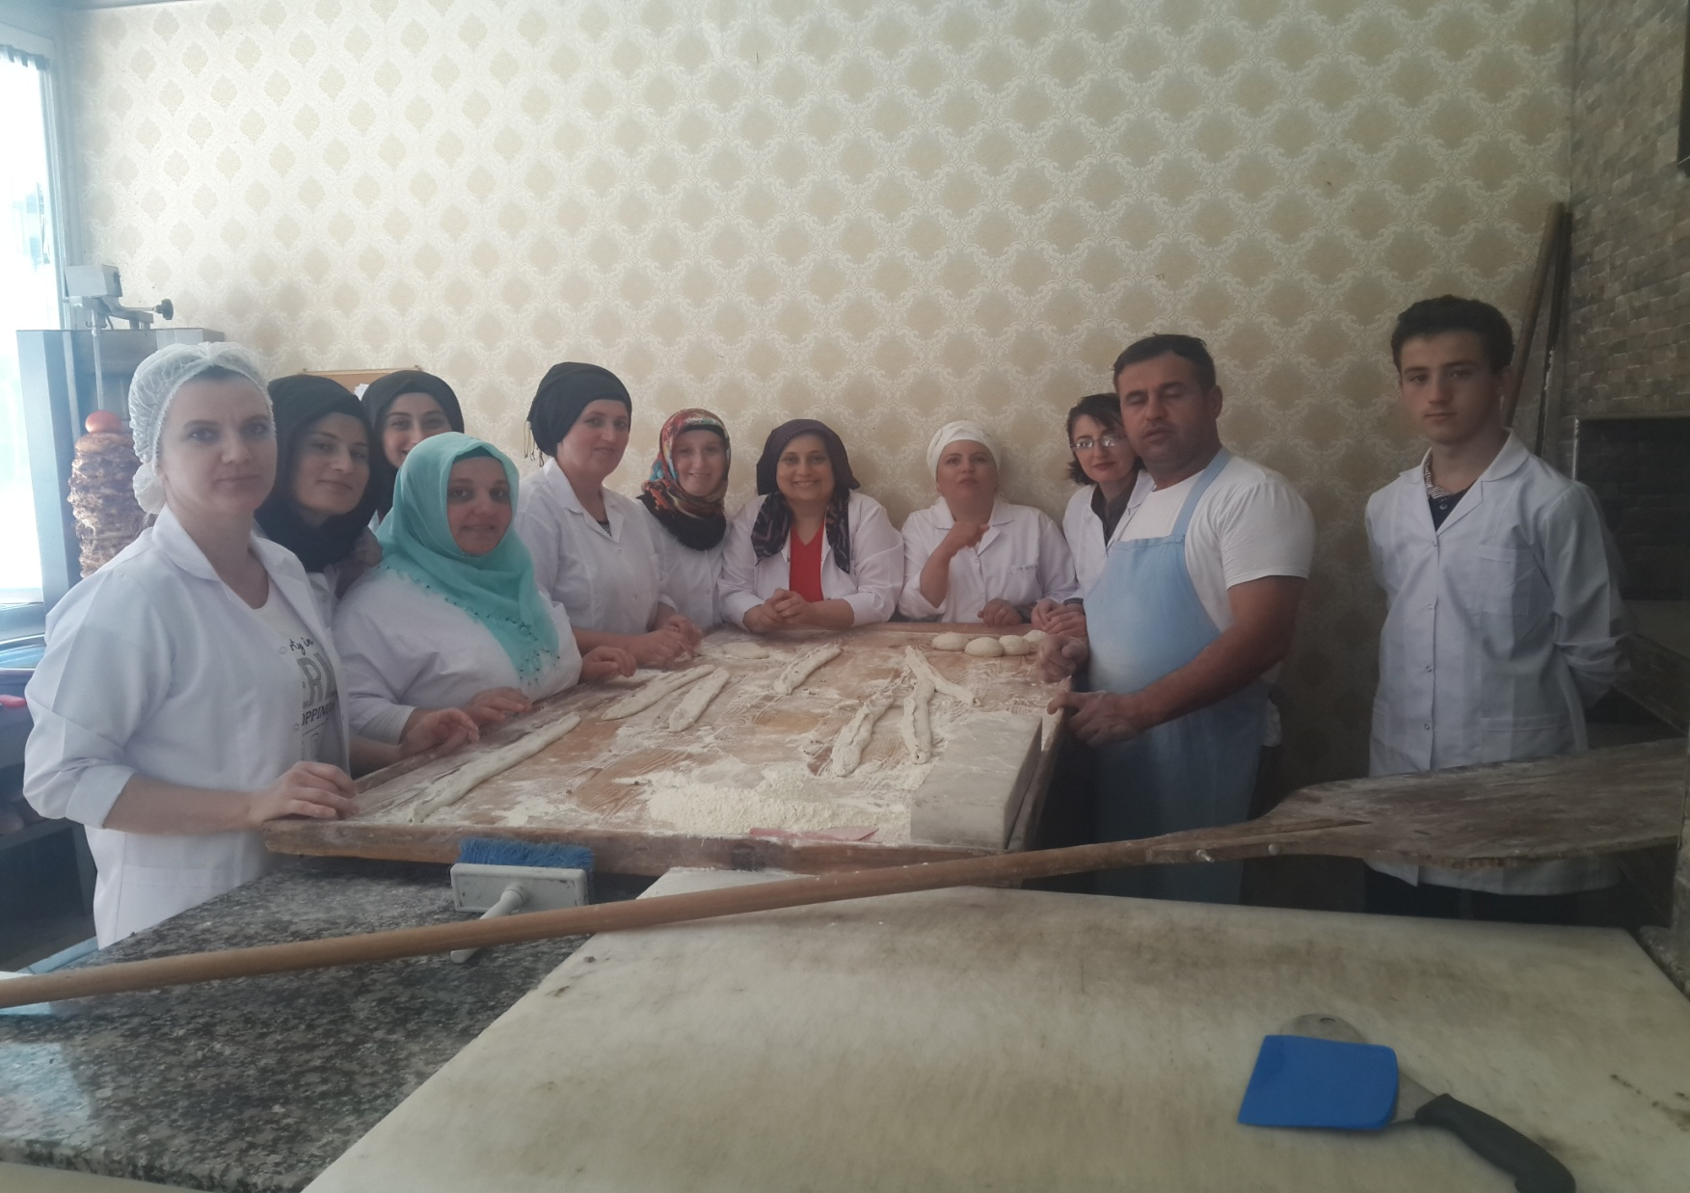
BANA BİR ŞANS VER PROJESİ PİDECİ KURSU

Slide 14
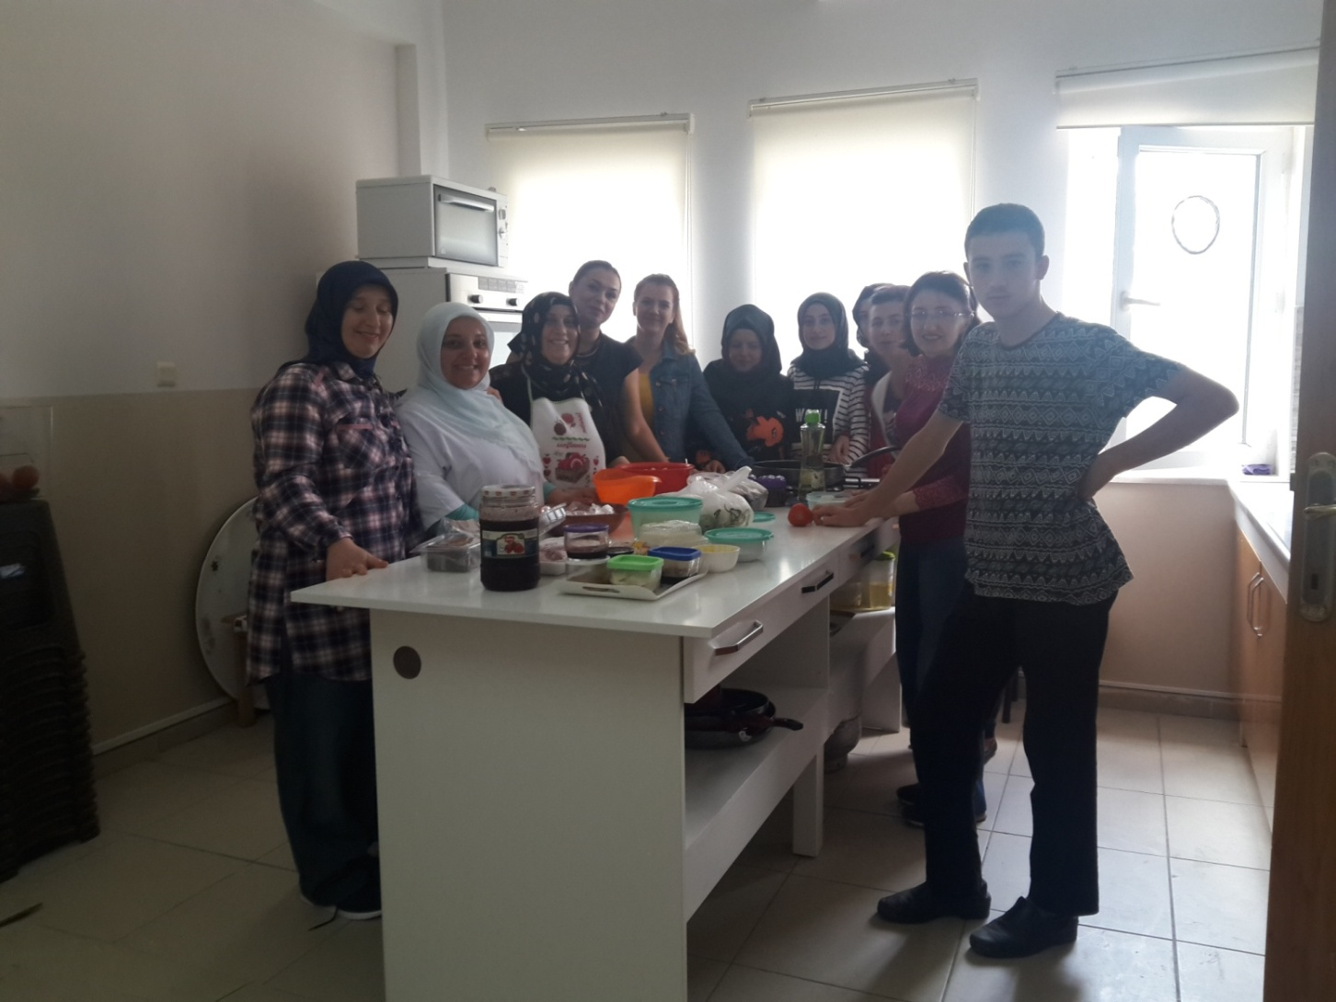

Slide 15
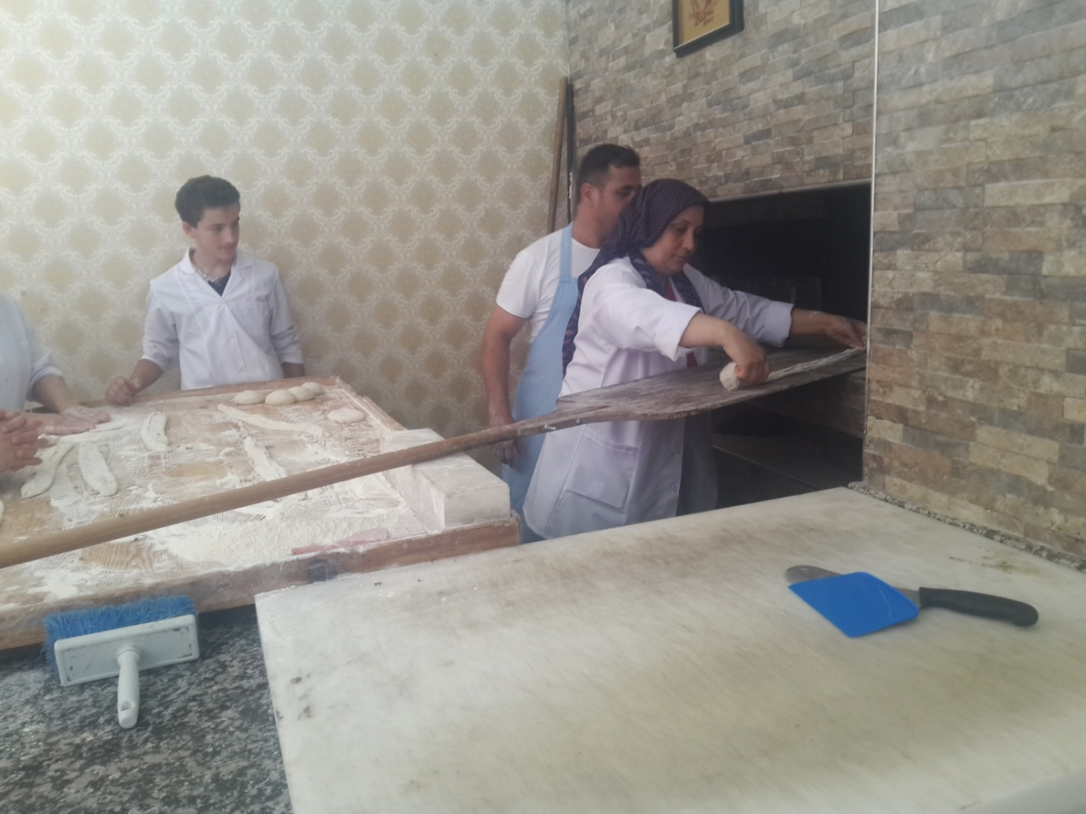

Slide 16
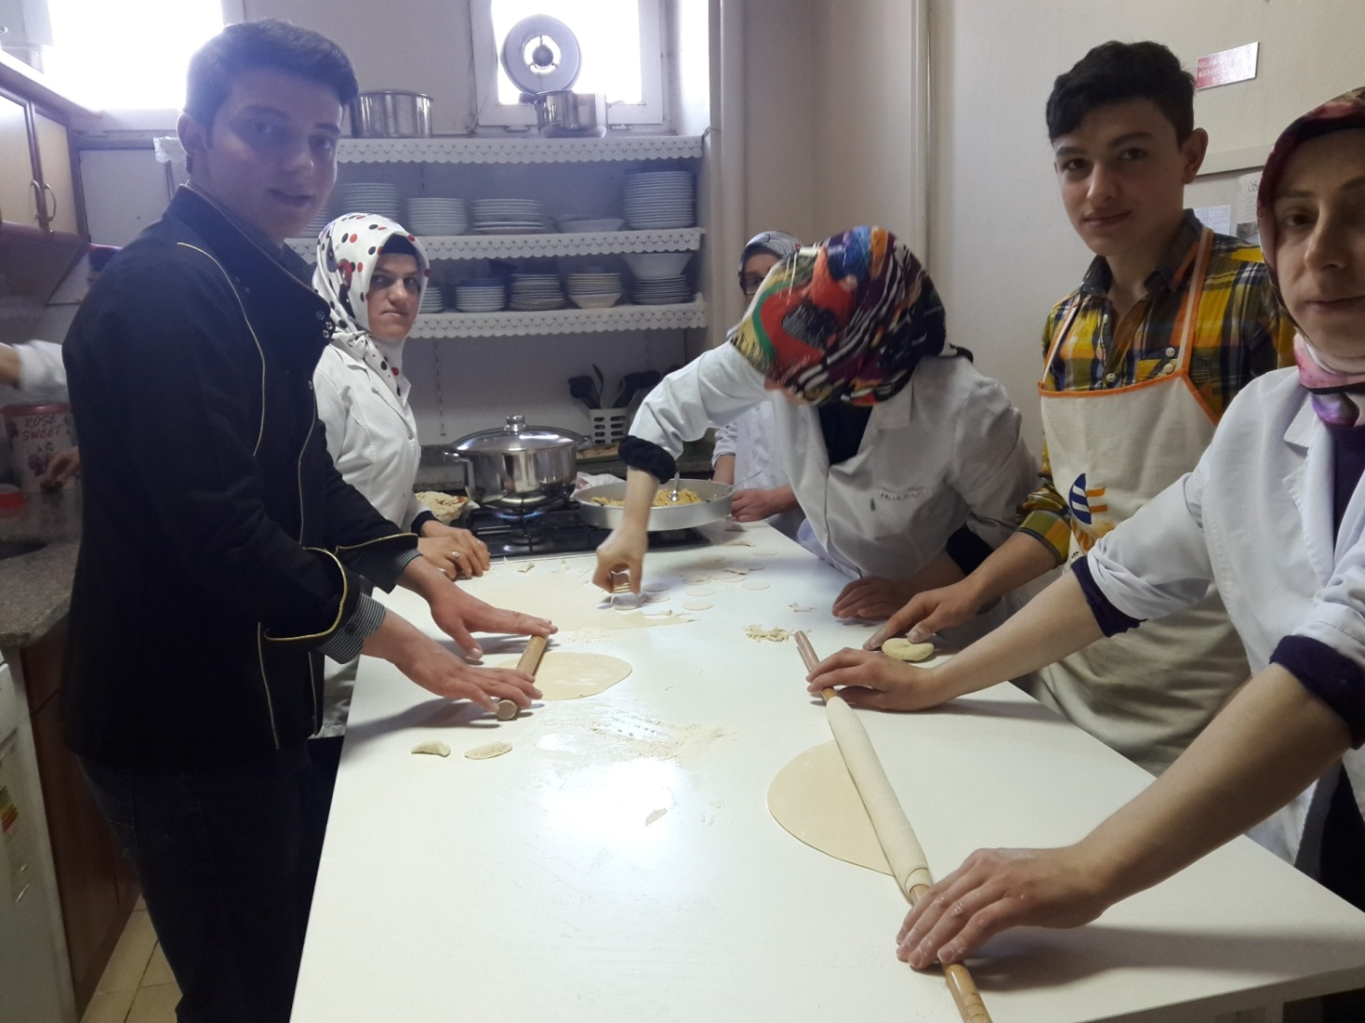

Slide 17
TEŞEKKÜRLER
YİYECEK İÇECEK HİZMETLERİ ALAN ÖĞRETMENLERİ
SULTAN YİĞİTÇE BÖLÜKBAŞIOĞLU
AYŞEGÜL AYDOĞAN
BU ALANI BİTİREN İŞSİZ KALMIYOR

